Slide 1
Minggu ke – 7 basis data lanjut
Basis data lanjut
Jurusan teknologi informasi (Ta 2023/2024)

Slide 2
Table Expression

Slide 3
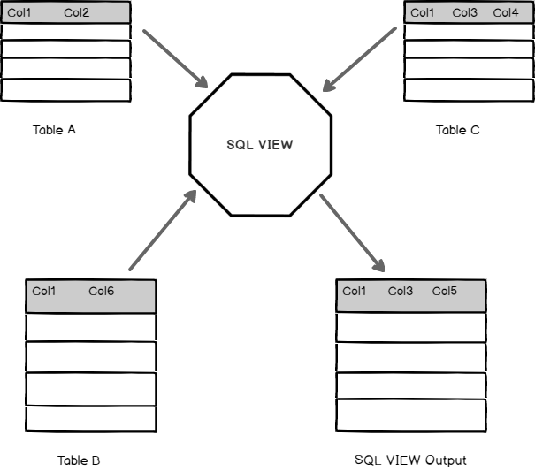
Membuat view sederhana
View adalah QUERY yang disimpan dalam database oleh administrator

Slide 4
Membuat view sederhana
View adalah QUERY yang disimpan dalam database oleh administrator dan developer View didefinisikan dengan satu pernyataan SELECT ORDER BY tidak diizinkan dalam definisi View tanpa menggunakan TOP, OFFSET/FETCH, atau FOR XML Untuk menyortir output, gunakan ORDER BY di luar QUERY
CREATE VIEW HumanResources.EmployeeList
AS
SELECT BusinessEntityID, JobTitle, HireDate, VacationHours
FROM HumanResources.Employee;
SELECT * FROM HumanResources.EmployeeList

Slide 5
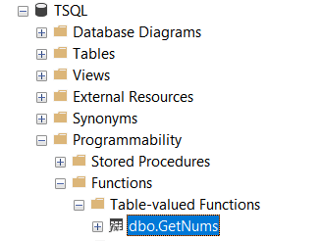
Membuat inline TABLE-VALUED FUNCTIONS
TABLE-VALUED FUNCTIONS dibuat oleh administrator dan developers
TABLE VALUE FUNCTION. Fungsi tersebut akan mengembalikan nilai berupa table yang berisi record-record dari hasil eksekusi QUERY yang didefinisikan didalam fungsi tersebut

Slide 7
Membuat inline TABLE-VALUED FUNCTIONS
Membuat dan beri nama fungsi dan parameter opsional dengan CREATE FUNCTION
Nyatakan return type Sebagai TABLE
Nyatakan inline SELECT statement setelah RETURN
CREATE FUNCTION Sales.fn_LineTotal (@SalesOrderID INT)
RETURNS TABLE
AS
RETURN
SELECT SalesOrderID,
CAST((OrderQty * UnitPrice * (1 - SpecialOfferID))
AS DECIMAL(8, 2)) AS LineTotal
FROM Sales.SalesOrderDetail
WHERE SalesOrderID = @SalesOrderID ;
Perintah yang mendefinisikan TABLE VALUE FUNCTION yaitu perintah RETURNS TABLE. Setelah itu QUERY nya di buat didalam perintah RETURN setelah perintah AS.
Notes:
SQL Server Functions are useful objects in SQL Server databases. A SQL Server function is a code snippet that can be executed on a SQL Server. In this article, I will explain how to create and use a function in SQL Server.
In T-SQL, a function is considered an object. Here are some of the rules when creating functions in SQL Server.
A function must have a name and a function name can never start with a special character such as @, $, #, and so on.
Functions only work with select statements.
Functions can be used anywhere in SQL, like AVG, COUNT, SUM, MIN, DATE and so on with select statements.
Functions compile every time.
Functions must return a value or result.
Functions only work with input parameters.

Slide 8
Menulis QUERIES dengan DERIVED TABLES
DERIVED TABLES adalah QUERY yang diberi nama, dibuat dalam outer SELECT statement
Tidak disimpan pada database – merepresentasikan virtual relational table
Memungkinkan kita menulis modular QUERIES
Lingkup dari DERIVED TABLE adalah pada QUERY dimana DERIVED TABLE tersebut dibuat
SELECT <column_list>
FROM (
<derived_table_definition>
) AS <derived_table_alias>;
Notes:
A derived table is a subquery nested within a FROM clause. Because of being in a FROM clause, the subquery's result set can be used similarly to a SQL Server table. The subquery in the FROM clause must have a name.

Slide 9
Guidelines for DERIVED TABLES
DERIVED TABLES Must
DERIVED TABLES May
Have an alias
Have names for all columns
Have unique names for all columns
Not use an ORDER BY clause (without TOP or OFFSET/FETCH)
Not be referred to multiple times in the same QUERY
Use internal or external aliases for columns
Refer to parameters and/or VARIABLES
Be nested within other DERIVED TABLES

Slide 10
Passing arguments to DERIVED TABLES
Tabel TURUNAN dapat merujuk pada argumen Argumen dapat berupa:
VARIABEL yang dideklarasikan dalam batch yang sama seperti pernyataan SELECT Parameter diteruskan ke fungsi tabel-VALUED atau prosedur tersimpan
DECLARE @emp_id INT = 9;
SELECT orderyear, COUNT(DISTINCT custid) AS cust_count
FROM (
SELECT YEAR(orderdate) AS orderyear, custid
FROM Sales.Orders
WHERE empid=@emp_id
) AS derived_year
GROUP BY orderyear;

Slide 11
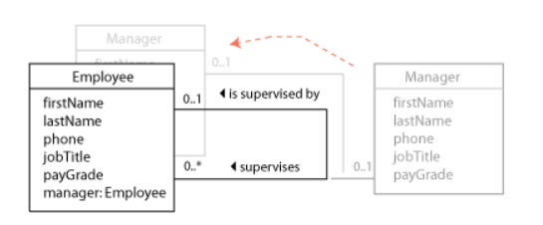
Membuat QUERIES dengan CTE
Common Table Expression (CTE) adalah salah satu bentuk query SQL yang digunakan untuk menyederhanakan JOIN pada SQL kedalam subqueries dan mampu memberikan query yang bersifat hieararki.
Hirarki dengan CTE
contohnya adalah design pada masalah employee-manager
Notes:
CTE dapat digambarkan sebagai hasil query sementara yang ada pada lingkup eksekusi operasi SELECT, INSERT, UPDATE, DELETE, atau CREATE VIEW. CTE mirip dengan tabel turunan yang tidak disimpan sebagai obyek.

Slide 12
Membuat QUERIES dengancommon table expressions
Use WITH clause to create a CTE:
Definisikan CTE dengan WITH
Panggil CTE di outer QUERY
berikan alias (inline or external)
Berikan arguments jika diinginkan
WITH CTE_year AS
(
SELECT YEAR(OrderDate) AS OrderYear, customerID
FROM Sales.SalesOrderHeader
)
SELECT orderyear, COUNT(DISTINCT CustomerID) AS CustCount
FROM CTE_year
GROUP BY OrderYear;

Slide 13
TERIMA KASIH

